Slide 1
PetroAnalytics
Benchmark Petrobras vs 6 pares — o produto, tela por tela
7 empresas · 14 trimestres (2023Q1–2026Q2) · 871 fontes catalogadas · 272 fatos com fonte, data, unidade e confiança
DQS 75.5 · 147 projeções · 0 erros de carga
Telas capturadas do painel rodando (Chrome headless) — nenhum mock-up

Slide 2
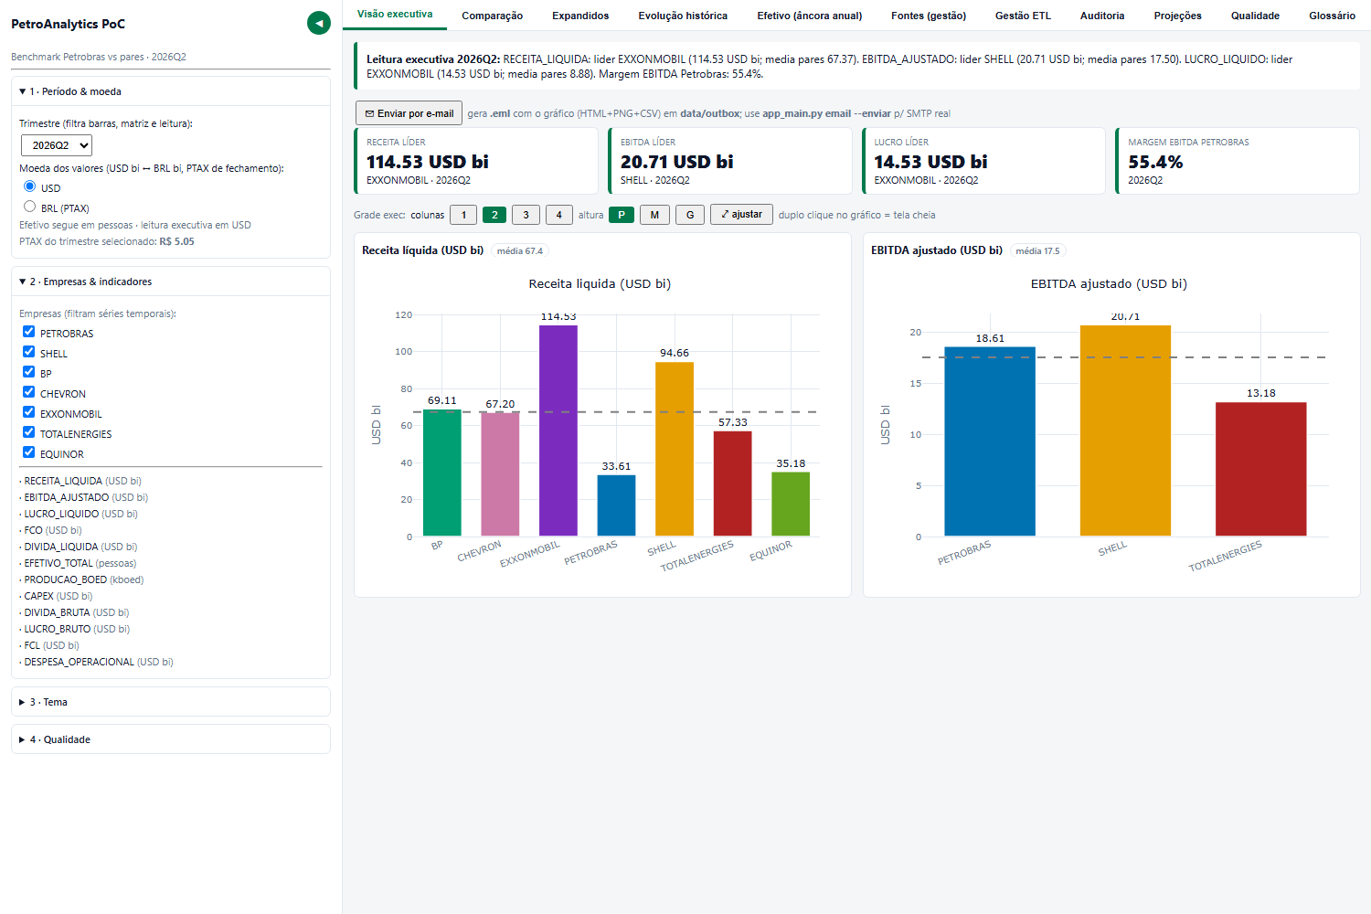
Visão executiva
01
Leitura do trimestre e gráficos de apoio
O painel abre em uma pergunta, não em uma lista de tabelas: como está o benchmark neste trimestre.
PetroAnalytics PoC · benchmark Petrobras vs pares

Slide 3
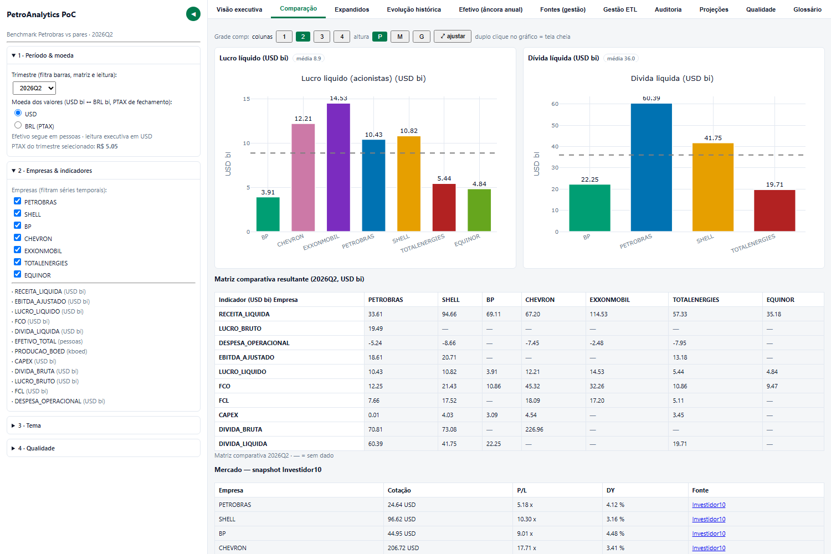
Comparação entre empresas
02
Matriz do trimestre, mesma unidade
Sete empresas em uma matriz só — receita, EBITDA, lucro, fluxo de caixa, investimento e dívida, em USD bilhões.
PetroAnalytics PoC · benchmark Petrobras vs pares

Slide 4
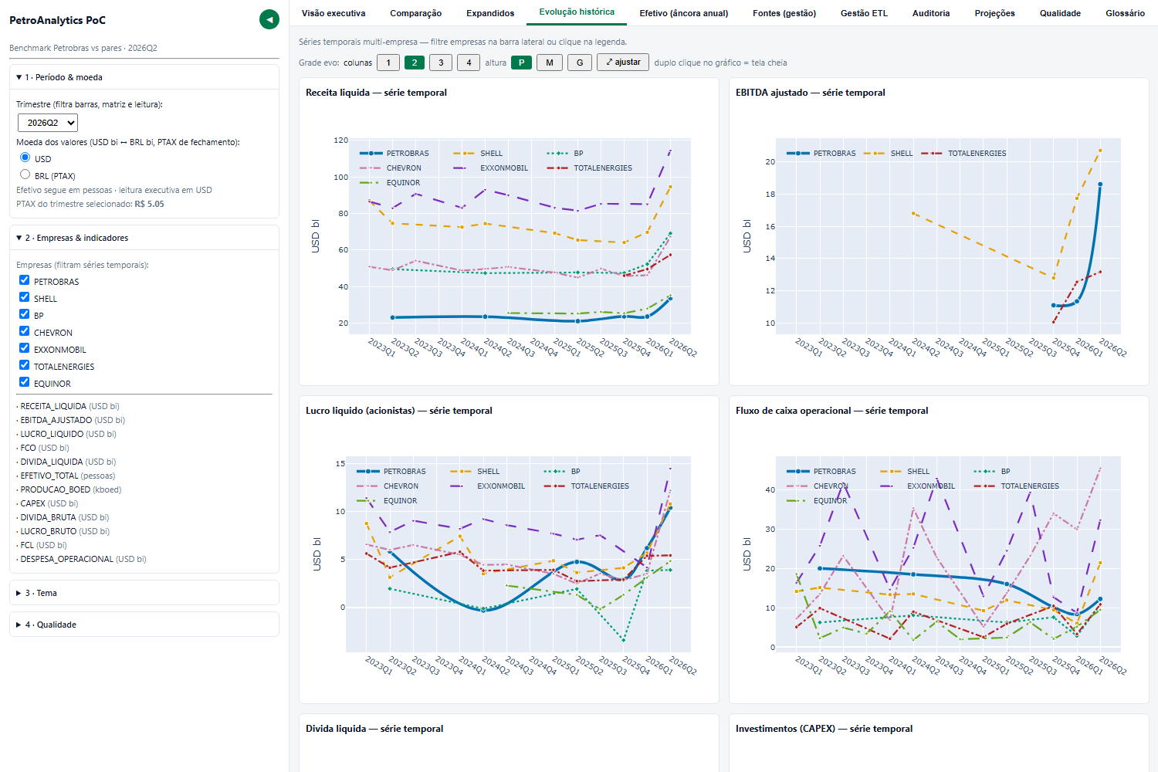
Evolução histórica
03
Série temporal das empresas
O gráfico é a resposta para “como foi a evolução”, não uma foto de hoje.
PetroAnalytics PoC · benchmark Petrobras vs pares

Slide 5
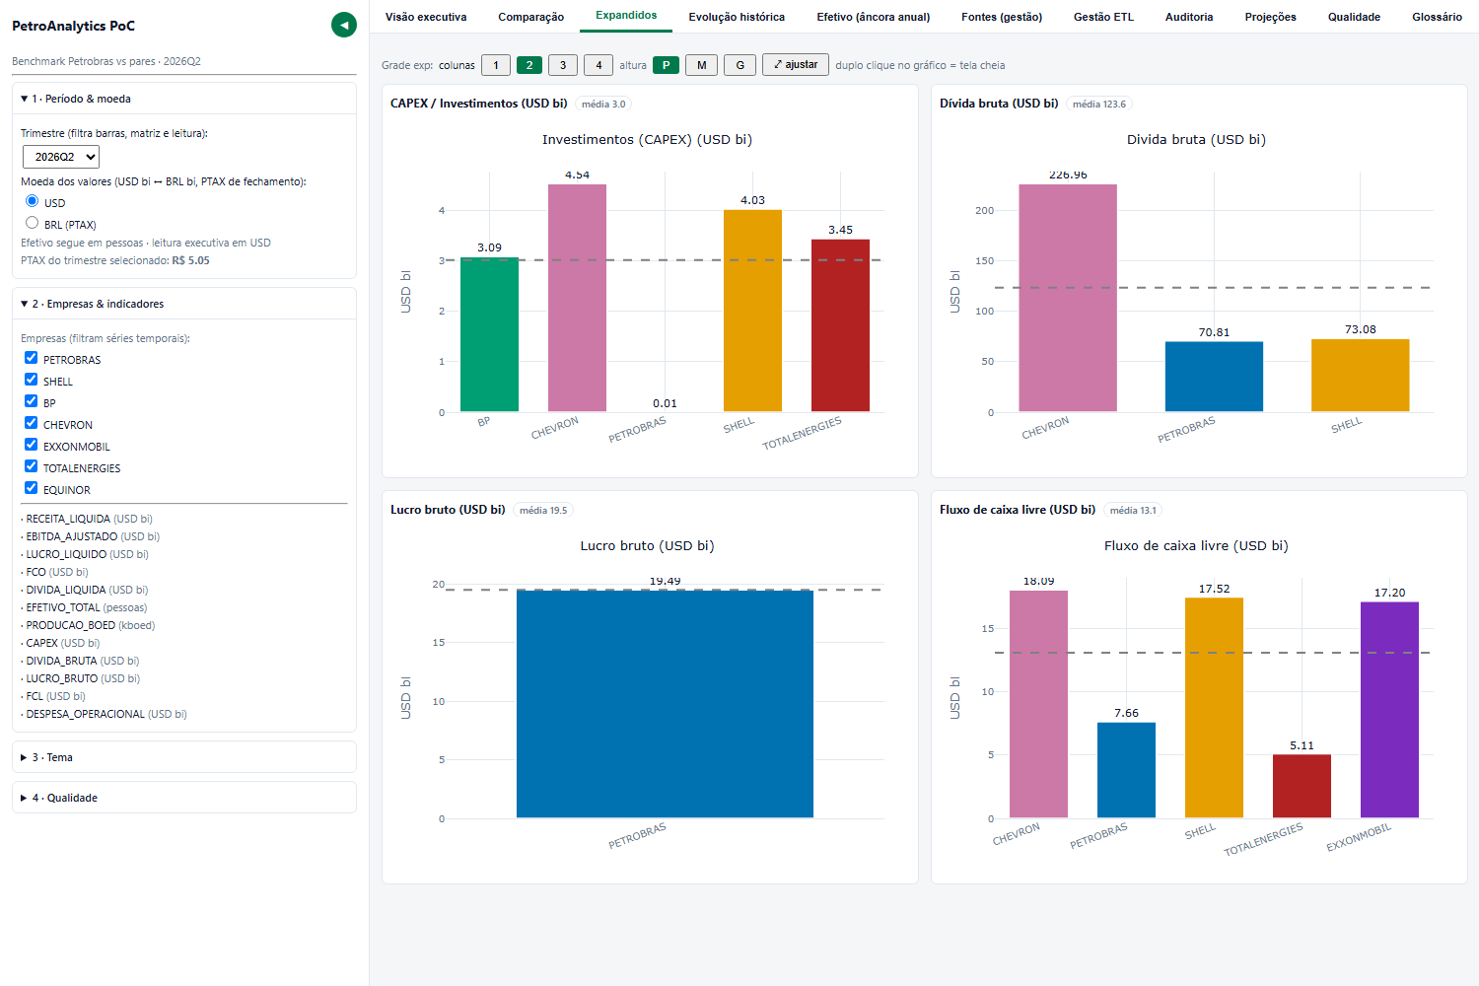
Indicadores expandidos
04
12 indicadores, com fórmula e dependências
Cada indicador derivado declara de quais rubricas depende — o número não é uma caixa-preta.
PetroAnalytics PoC · benchmark Petrobras vs pares

Slide 6
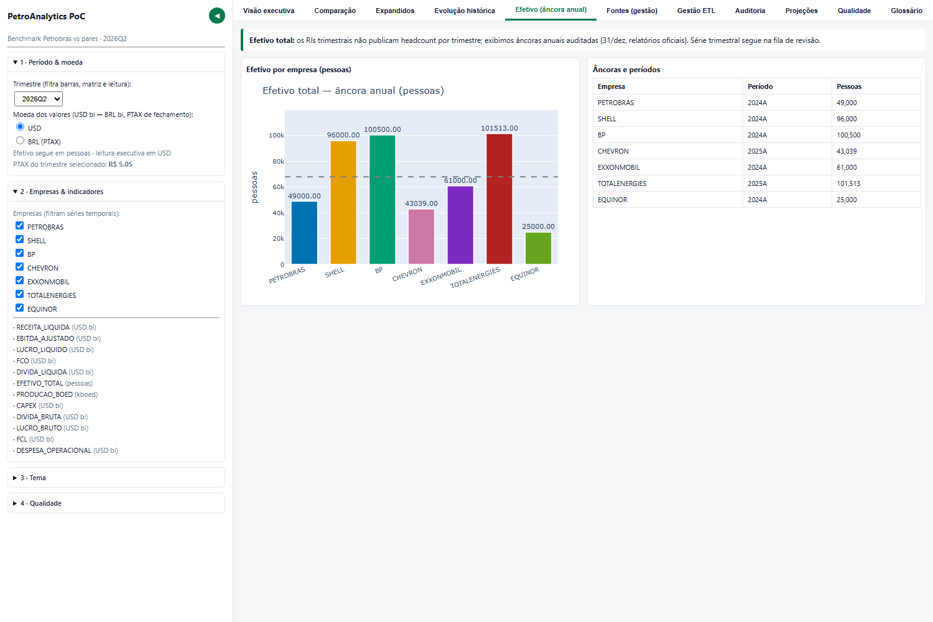
Efetivo
05
Âncora anual de headcount
Efetivo é o único indicador obrigatório de todo o setor, e é anual: vira âncora de conferência do resto.
PetroAnalytics PoC · benchmark Petrobras vs pares

Slide 7
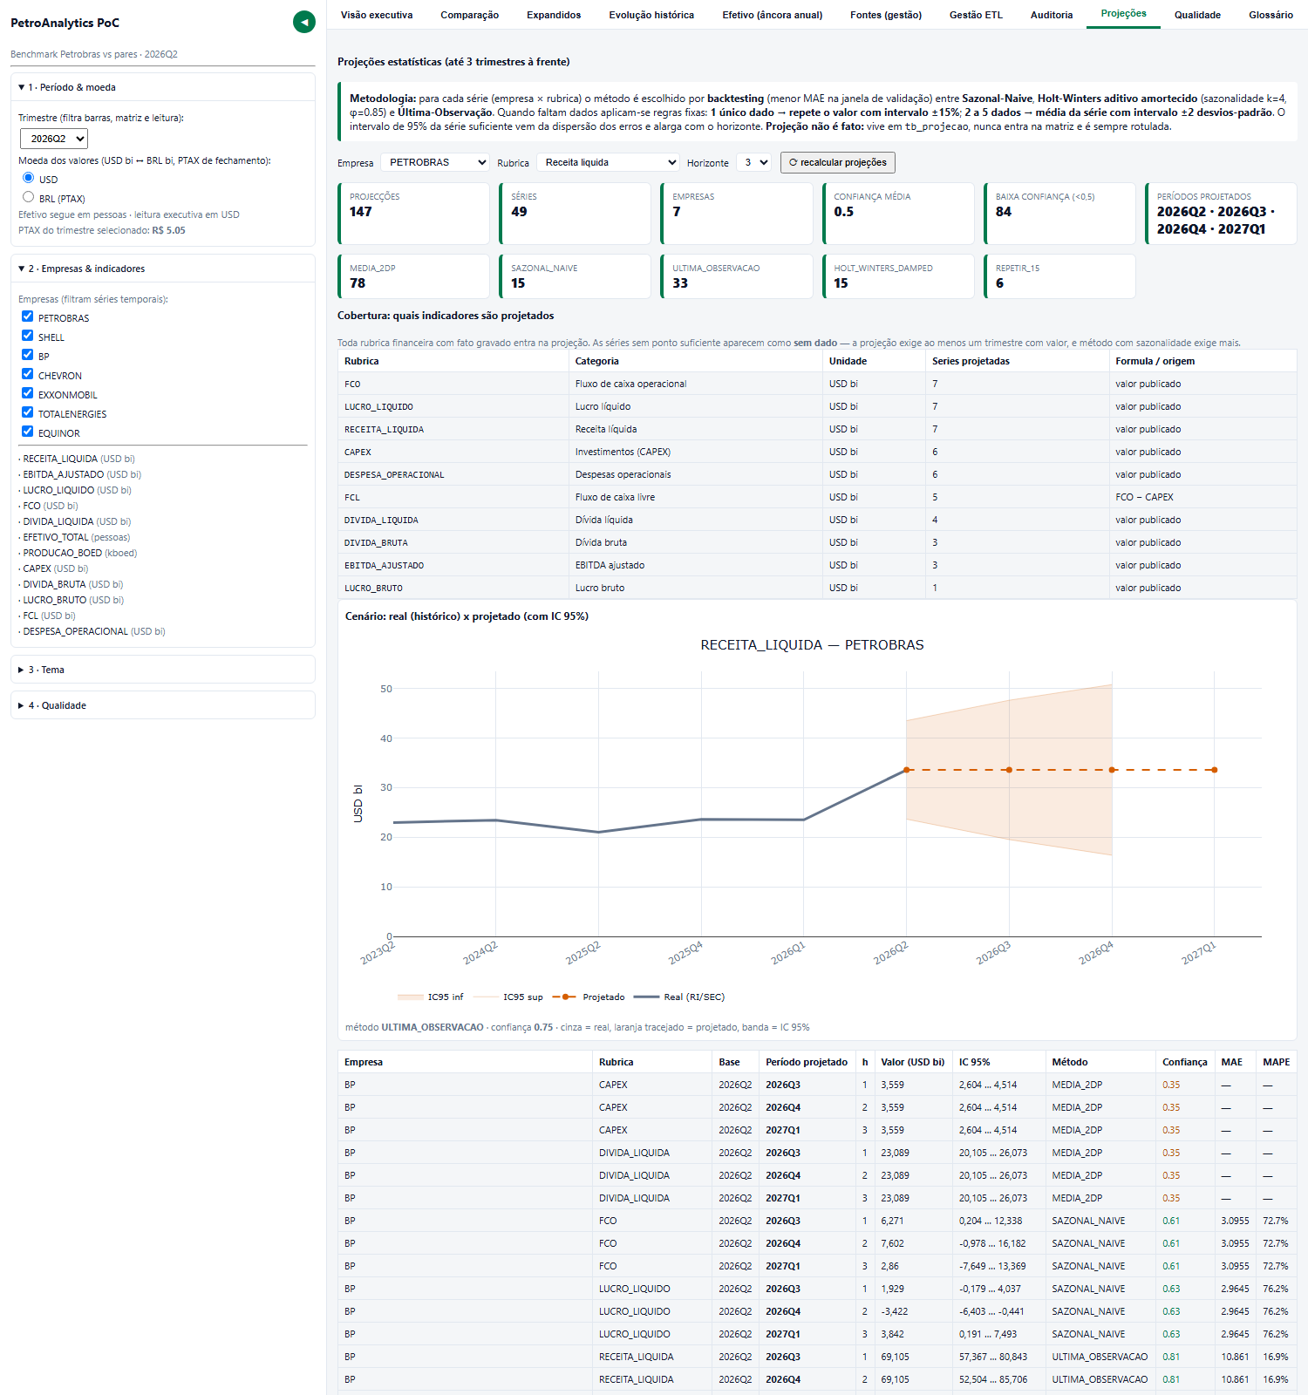
Projeções
06
Real × projetado com IC 95%
A projeção é desenhada separada do fato e sempre rotulada — nunca entra na matriz como se fosse número publicado.
PetroAnalytics PoC · benchmark Petrobras vs pares

Slide 8
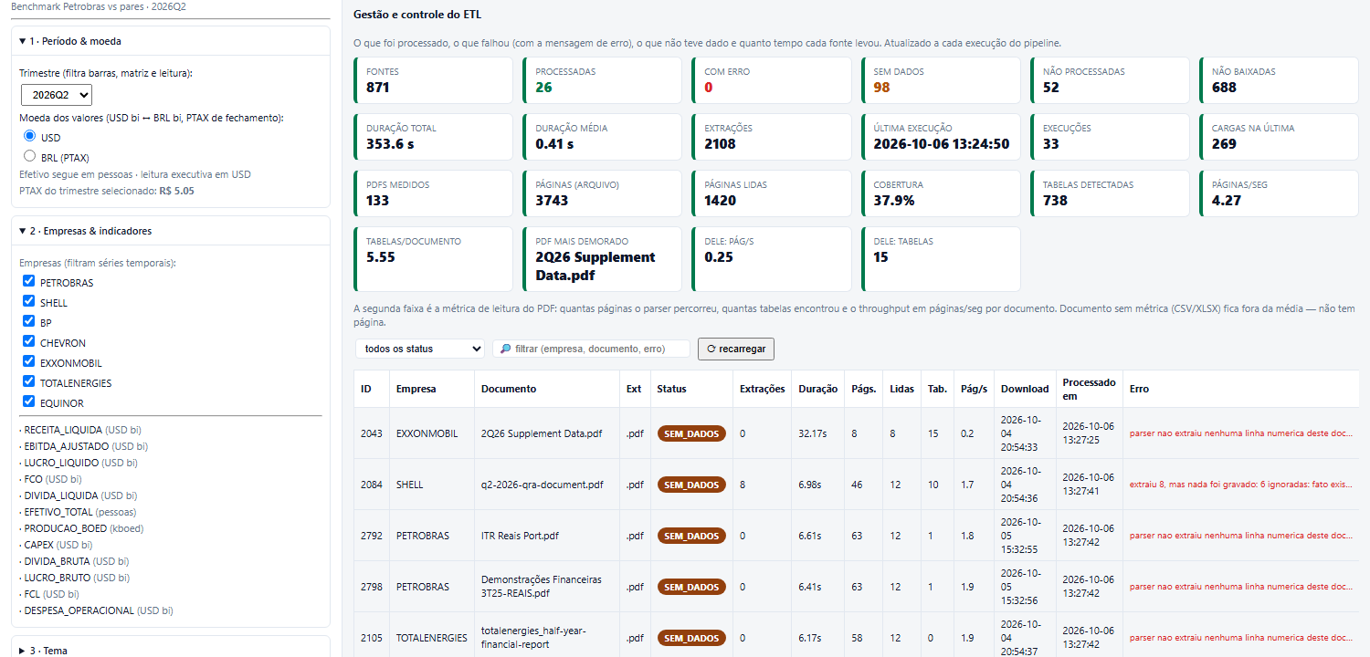
Gestão ETL — o que rodou e quanto leu
07
M8.12
O parser não é uma caixa-preta: cada PDF diz quantas páginas ele percorreu, quantas tabelas achou e qual o throughput.
PetroAnalytics PoC · benchmark Petrobras vs pares

Slide 9
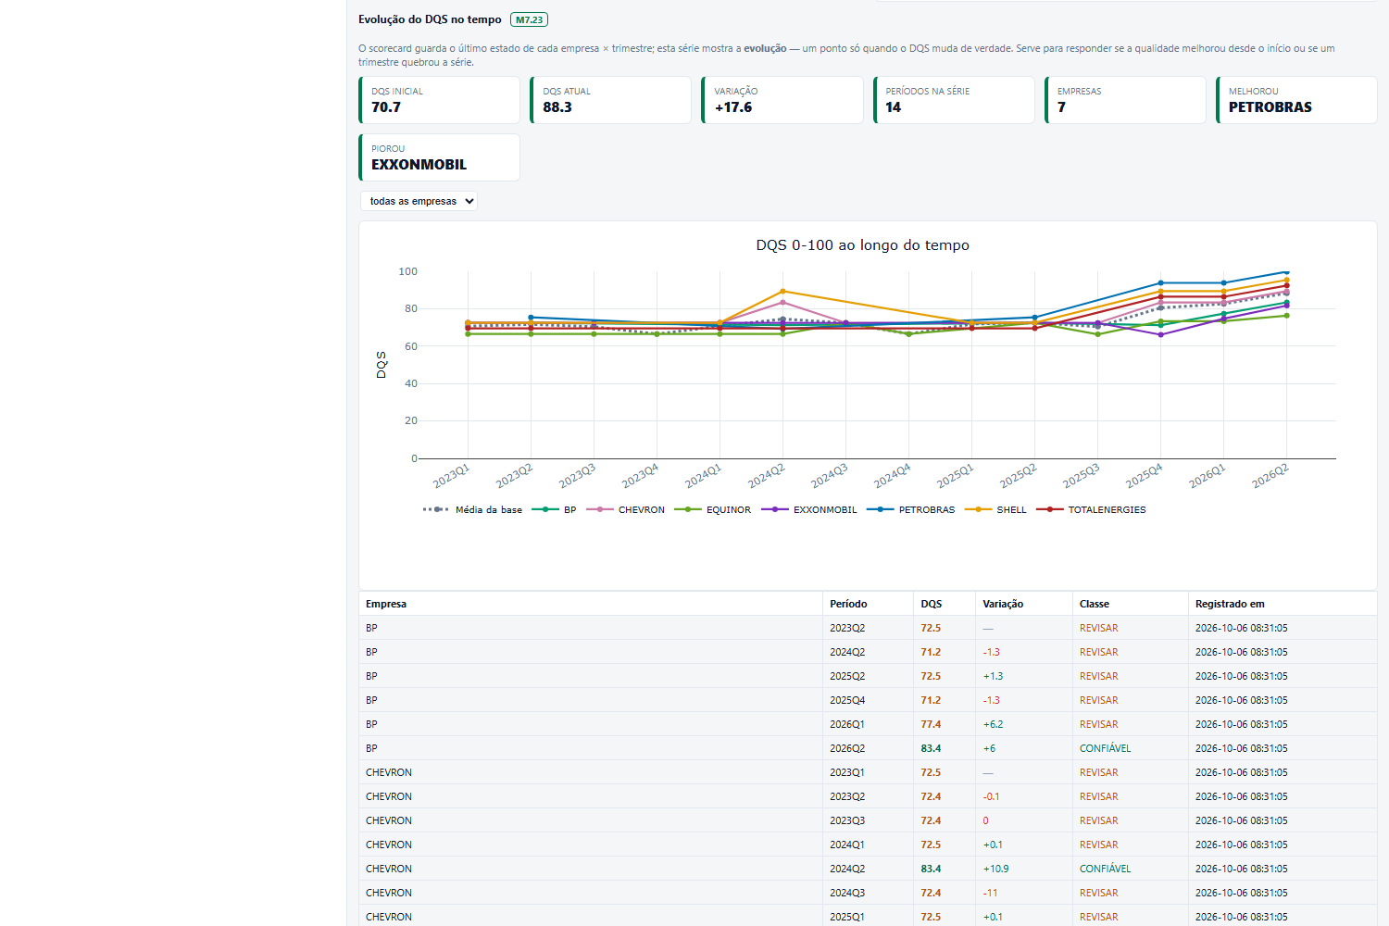
Evolução da qualidade no tempo
08
M7.23
O scorecard guardava só o último estado. A série mostra se a qualidade subiu, caiu ou estagnou — e quem mais mudou.
PetroAnalytics PoC · benchmark Petrobras vs pares

Slide 10
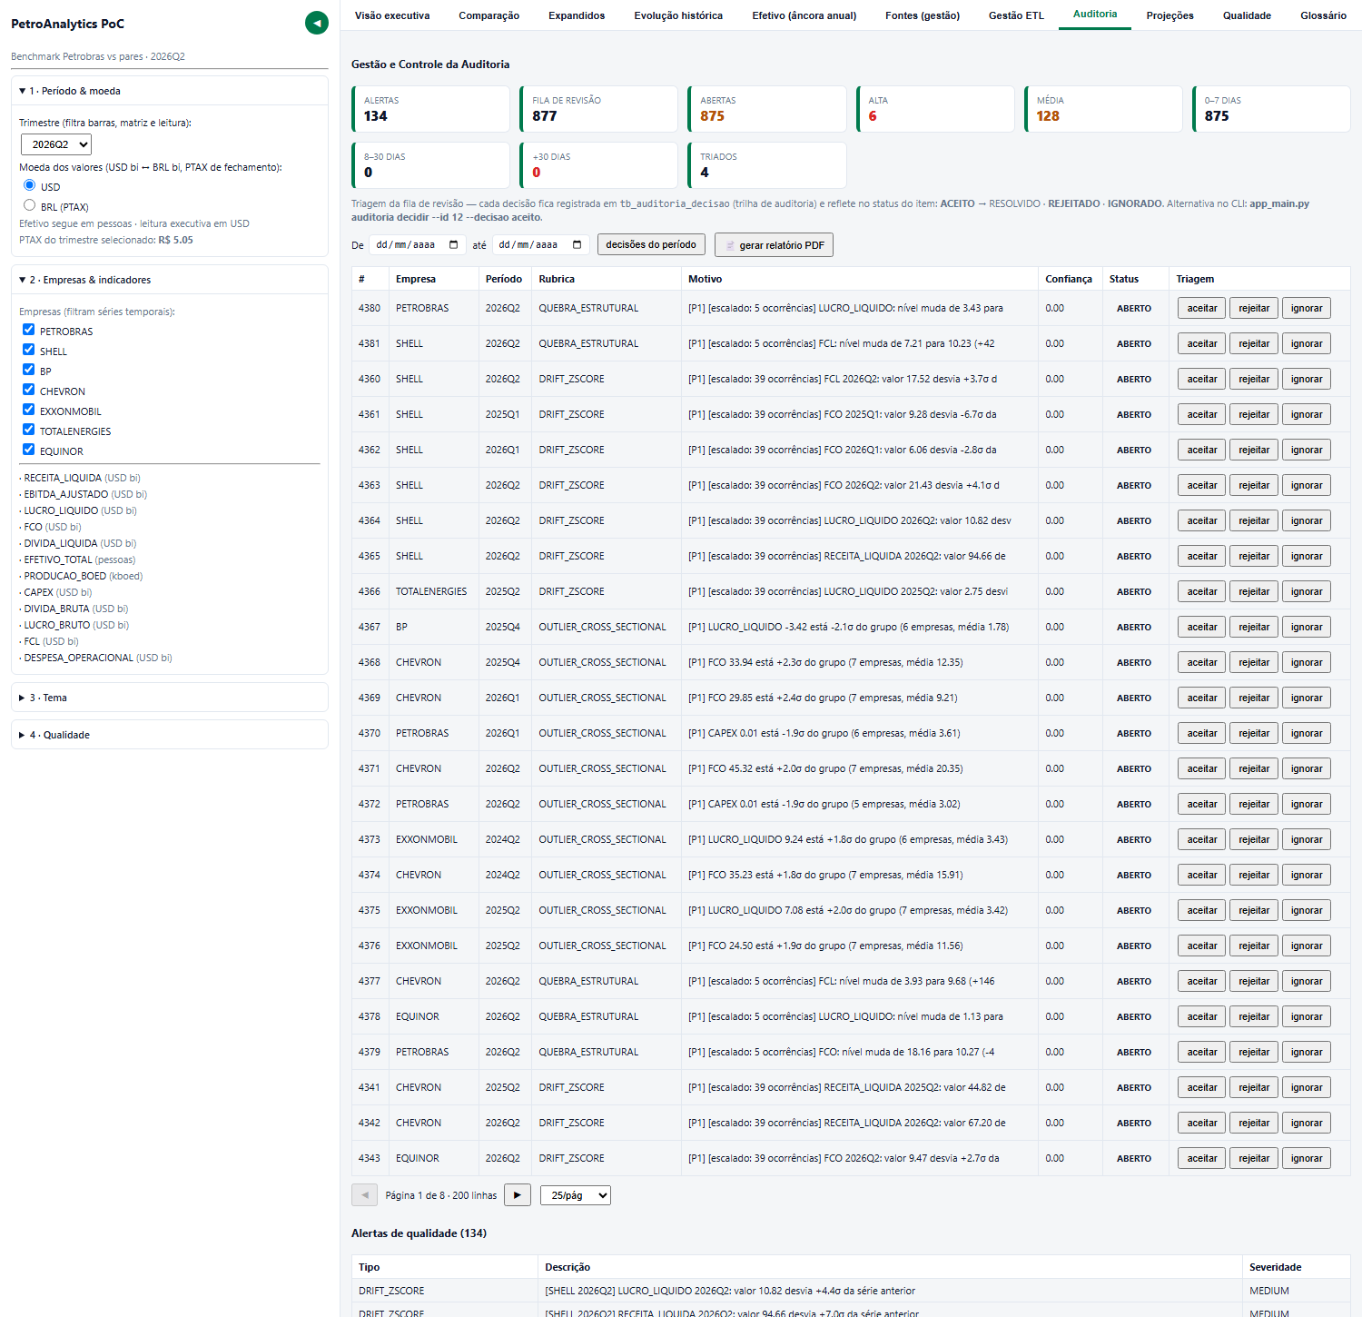
Auditoria
09
M2
O que exige olho humano, com triagem: aceitar, rejeitar, ignorar. Cada decisão fica na trilha e pode virar relatório em PDF.
PetroAnalytics PoC · benchmark Petrobras vs pares

Slide 11
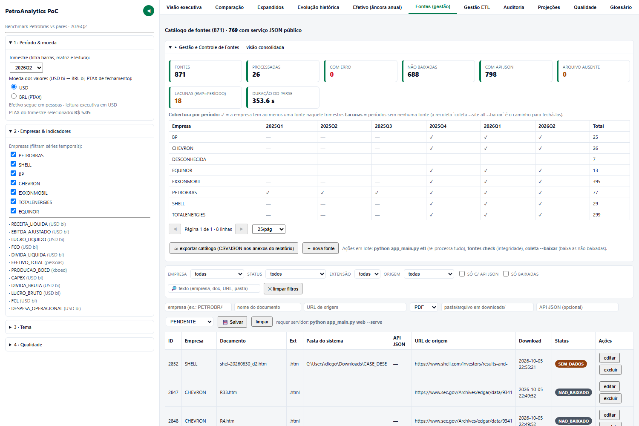
Gestão de fontes
10
M1
Cada documento catalogado com origem, hash e status — e o CRUD que permite corrigir o acervo.
PetroAnalytics PoC · benchmark Petrobras vs pares

Slide 12
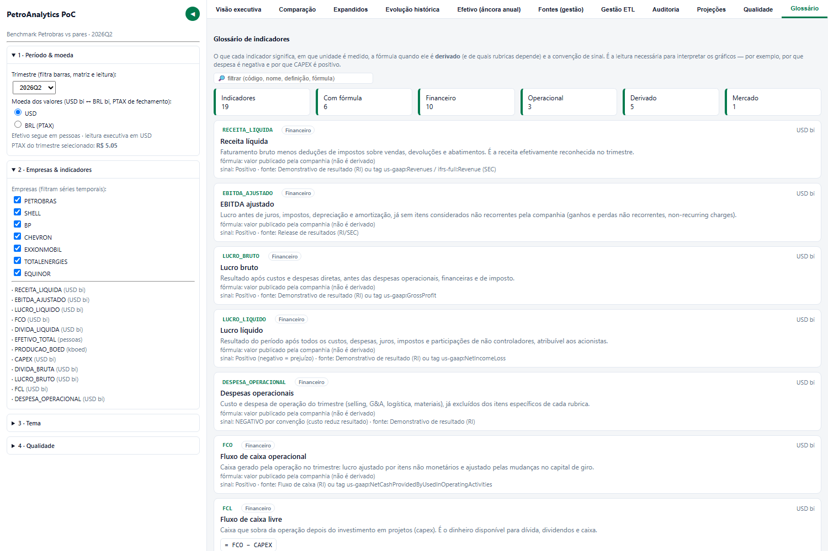
Glossário
11
12 indicadores definidos
Por que a despesa é negativa e o CAPEX positivo está escrito, com a fórmula de cada derivado.
PetroAnalytics PoC · benchmark Petrobras vs pares

Slide 13
O produto inteiro
12
11 telas, um sistema
Visão executiva
Comparação entre empresas
Evolução histórica
Indicadores expandidos
Efetivo
Projeções
Gestão ETL — o que rodou e quanto leu
Evolução da qualidade no tempo
Auditoria
7 empresas · 272 fatos · DQS 75.5 · 147 projeções · 0 erros de carga · 114 testes
PetroAnalytics PoC · benchmark Petrobras vs pares

